Slide 1
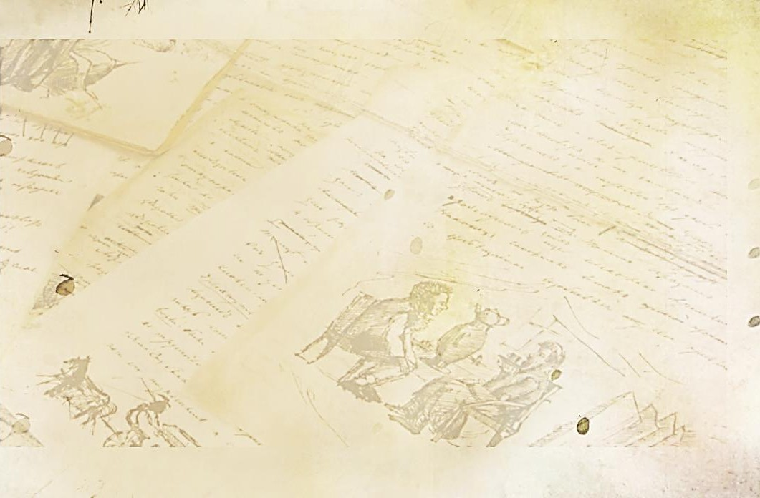
Ассоциация
«Содружество
образовательных организаций
  имени А. С. Пушкина и педагогов»:
объединение во имя наследия великого поэта

Slide 2

. Основы государственной политики по сохранению и укреплению традиционных российских духовно- нравственных ценностей
от 9 ноября 2022 г. N 809

Slide 3
Ценностно-ориентированный календарь
Воспитательная практика
«Педагогика А.С.Пушкина»: формирование ценностно- ориентированной
образовательной среды

Slide 4
План
на 2024-2025 учебный год

Slide 5
Сентябрь
Ценность – созидательный труд
Для Учителей и Для обучающихся руководителей
Образовательные стажировки
2-й международный форум «Педагогика
А.С.Пушкина: от наследия поэта к педагогической
науке» (дистанционно)
Болдино
Экскурсии по
литературным местам
Туристические походы Итог:
Дневник путешествий Путевые заметки
Итог: сборник научно- методических материалов

Slide 6
Октябрь – дружба, коллективизм, взаимопомощь, взаимоуважение
Для Учителей и руководителей
Просветительские сессии:
«А.С.Пушкин и его
педагогические взгляды»
ФОРУМ ПУШКИНСКИХ ШКОЛ
(очно-дистанционно)
Лучшие практики по
проведению «Дня лицея»
Итог: рабочая тетрадь Учителя
по воспитательной практике
Для обучающихся
Большая лицейская неделя
Материалы –театральные постановки участвуют в фестивале-конкурсе
«Болдинская осень»

Slide 7
Ноябрь
Высокие нравственные идеалы
Для Учителей и руководителей
Просветительские сессии:
«Воспитательная практика»
Для обучающихся
Международный фестиваль-конкурс
«Болдинская осень» (дистанционный)
Сроки – до 20.11.2024 года

Slide 8
Декабрь
Ценность – крепкая семья
Для Учителей и Для обучающихся руководителей
Просветительская сессия:
1) «Пушкинская елка»
Каждая школа проводит у себя
«Чтение А.С.Пушкина всей семьей»,
Ярославль
Проведение пушкинской елки
2) Афиширование работы
студии «Пишем и говорим!»
Итог: интерактивный сборник

Slide 9
январь
Ценность – Жизнь, достоинство
Научно-практическая конференция для обучающихся и Учителей «Онегинские чтения»
Очно-дистанционно
Пушкинский или Онегинский БАЛ
30.01.2025

Slide 10
февраль
Ценность – любовь, красота и гармония
Очный этап фестиваля-конкурса
«Болдинская осень»
Место проведения: Школа 80 Петроградского района Санкт-Петербурга
Улица Мира, 18

Slide 11
февраль
Ценность – любовь, красота и гармония
Конкурс «Мисс Натали» для девушек
Конкурс «Говорящее сердце» для юношей
Каждая школа проводит у себя

Slide 12
февраль
Педагогические каникулы для педагогических классов
Г.Ярославль, конец февраля

Slide 13
Февраль
Заседание координационного совета
Почетные гости:
Елена Вячеславовна Сабурова, потомок А.С.Пушкина
Чертов Виктор Федорович, главный редактор журнала «Литература в школе»
Найденова Людмила Алексеевна, ЦМС Минпросвещения РФ
Место проведения: Школа 80 Петроградского района Санкт-Петербурга

Slide 14
март
Ценность – служение Отечеству
Фестиваль пушкинских школ КАРЕЛИЯ
Весенние каникулы
Коллективно-творческое дело
«Каникулы для общей пользы»
Очное пребывание
Дистанционное подключение

Slide 15
Март
Педагогические каникулы для педагогических классов
Г.Зеленодольск

Slide 16
апрель
Ценность – «Науки юношей питают»
«Пушкинский патент» - международный конкурс авторских работ и изобретений, программных разработок
(очно-дистанционная форма)
РОСПАТЕНТ ИННОПОЛИС

Slide 17
апрель
Ценность – «Науки юношей питают»
Презентация книги
«Педагогика А.С.Пушкина»
Место проведения МПГУ
(на согласовании),
совместно ЦМС Минпросвещения РФ

Slide 18
май
Ценность – историческая память
Празднование 80-летия в Великой отечественной войне
Дистанционный формат
«Великая Отечественная война в истории моей семьи»
Методические разработки классных часов

Slide 19
май
Ценность – приоритет духовного над материальным
«Нравственные затеси
для выпускников 11-х классов»
Дистанционный формат
Учителя из разных стран мира дают наставления перед экзаменами

Slide 20
июнь
Ценность – русский язык
«День русского языка»
Собрание членов ассоциации – подведение итогов учебного года (дистанционно)
Утверждение образовательных стажировок на 2025-2026 учебный год

Slide 21
июнь
Ценность – русский язык
Региональный конкурс детских творческих работ
«А.С. Пушкин глазами детей»,
ко Дню рождения А.С. Пушкина
Место проведения:
Усадьба «Лопасня-Зачатьевское»
Итог 07.06.2025

Slide 22
июль-август
Ценность – развитие через путешествие
Беларусь
Брестский государственный университет Очное обучение
Брест, лицей № 1 им.А.С.Пушкина Стажировка в школе
Пинский педагогический колледж Очное обучение
Стажировка в школе имени Янки Купала

Slide 23
июль-август
Ценность – развитие через путешествие
Казань
01.07.-05.07.2025
07.07.- 11.07.2025
Курсы повышения квалификации
«Педагогика А.С.Пушкина: ценностно- ориентированное обучение»
«Воспитание А.С.Пушкиным»
Совместно с ИФМК КФУ
Стажировка «Лицей № 9 им.А.С.Пушкина»

Slide 24
июль-август
Ценность – развитие через путешествие
Казань
Курсы повышения квалификации
«Воспитание А.С.Пушкиным»
Совместно с ИФМК КФУ
Стажировка «Лицей № 9 им.А.С.Пушкина»

Slide 25
Июнь – октябрь
«Читаем А.С.Пушкина»
Ярославль
Школа 43 им.А.С.Пушкина с углубленным изучением немецкого языка

Slide 26
Поединок Дипломатов
Организаторы:
ЦМС Минпросвещения РФ,
Ассоциация «Содружество ОО им.А.С.Пушкина и педагогов»
Госинсинститут русского языка им.А.С.Пушкина,
Лицей № 9 им.А.С.Пушкина г.Зеленодольск
Школа 43 им.А.С.Пушкина с углубленным изучением немецкого языка
Библиотека имени А.С. Грибоедова
Первый этап – дистанционно
Отв. Школа 43 им.А.С.Пушкина с углубленным изучением немецкого языка
Очно «ДИПЛОМАТИЧЕСКАЯ ДУЭЛЬ»: Библиотека имени А.С. Грибоедова отв.Ассоциация
Сроки: апрель – ноябрь, 2025

Slide 27
Сентябрь, 2025
Отчет по деятельности ФИП
Получение обратной связи по апробации от школ, участвующих в апробации
Консультации
Научно-методические материалы

Slide 28
СОЦИАЛЬНЫЕ СЕТИ
Телеграмм-канал
Ваши активности транслируются на канал в VK и на сайт
Notes:
Итак ,на какие цели ориентирует нас государство?

Slide 29
Группа руководителей WHATSUPP
Оперативная информация
Информация для быстрого реагирования

Slide 30
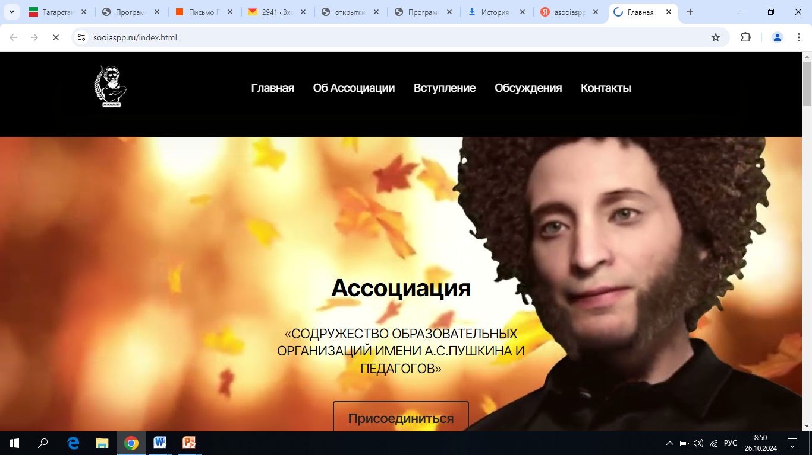
Сайт Ассоциации
https://sooiaspp.ru/index.html

Slide 31
Координационный совет
Школа №80 г.Санкт-Петербург
Школа №43 г.Ярославль
Школа №1500 г.москва
Школа №26 г.Смоленск
Лицей №1 г.Брест
Школа 8, Прохладный
Г. Стамбул
Пролицей № 78г.Набережные Челны

Slide 32
Научно-методический совет
Афанасьева Эльмира Маратовна, д.ф.н.
Купцова Галина Николаевна, к.ф.н. Государственный институт русского языка им.А.С.Пушкина, г.Москва
Чертов Виктор Федорович, МПГУ, журнал «Литература в школе», д.п.н.
Сенькевич Татьяна Васильевна, Брестский государственный университет им.А.С.Пушкина, к.п.н.

Slide 33
Центр поддержки
Анастасия Игоревна Лебедева
+ 7(927)-677-05-05

Slide 34
Вопросы издания материалов РИНЦ по итогам деятлеьности ФИП
«Наследие А.С.Пушкина как основа модели формирования, сохранения и укрепления традиционных российских духовно-нравственных ценностей в общеобразовательной организации»
Рафида Хабибулловна
+ 7 (905) 024-94-14

Slide 35
Образовательные стажировки , обучение апрель, 2025
По вопросам заключения договоров об обучении
и составления документации
Эндже Фаиловна Трубянова
+7(908)-470 -99 - 39

Slide 36
Заседание по итогам двухлетней деятельности ФИП
Брест, 6.11.-09.11 ноябрь

Slide 37


Алия Юнусовна Шагаева
+79178777277
Shagaeva.aliya@yandex.ru

